Slide 1
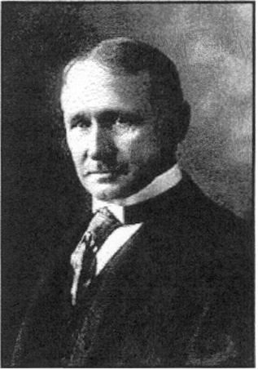
Frederick Winslow Taylor y la administración científica

Slide 2
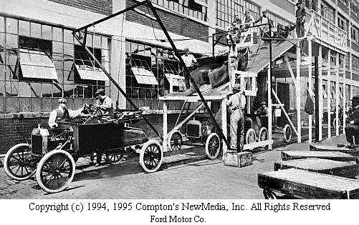
Introducción
Considerado como el padre de la administración científica
Principal exponente del pensamiento administrativo
Ofrece una aproximación teórica científica

Slide 3
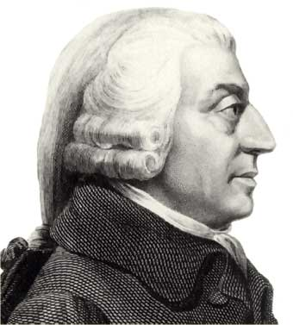
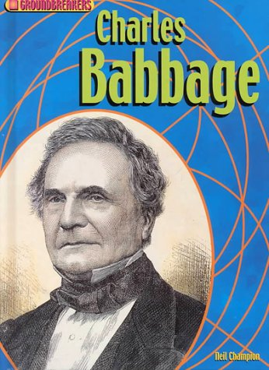
Contexto historico
Se inicio en la revolución industrial
Taylor desarrollo sus ideas a partir de varios pensadores:
Adam Smith (economista)
Charles babbage (matemático)

Slide 4
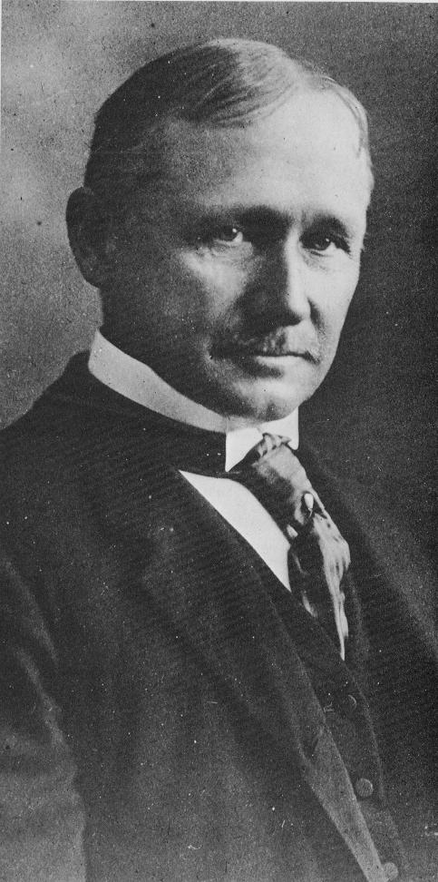
Biografía:
Frederick Winslow Taylor
( 1856-1915)
Ingeniero norteamericano
Nació en filadelfia (EE.UU)
Inicio como obrero en 1878
Fue capataz, supervisor, jefe de taller y en 1885 fue ingeniero

Slide 5

Taylor propuso :
Las partes deben de estar unidas
Para el desarrollo de una tarea debe Utilizar método científico
Los incentivos promueven intereses al trabajador
Estandarización de los métodos
Diferenciar las funciones del supervisor y el trabajador

Slide 6
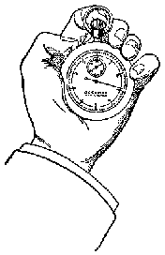
Principios:
Organización del trabajo
Selección del trabajador
Cooperación y remuneración
Responsabilidad y especialización

Slide 7

fue el mediador para que Taylor y sus métodos alcanzara el reconocimiento.
Henry Towne (1844 - 1924)

Slide 8
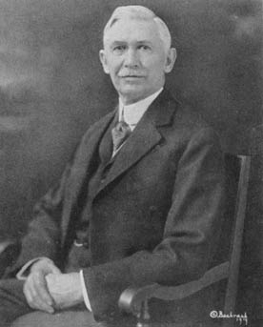
Harrington Emerson (1853 – 1931)
intenta simplificar los métodos de estudios y trabajos de Taylor, con el fin de realizar menores gastos en el análisis del trabajo.

Slide 9

Frank Gilbret (1868 – 1924) y Lilian Gilbret
uno de los grandes equipos matrimoniales de la ciencia y la ingeniería, trabajaron en el desarrollo del estudio de los movimientos como una técnica de la ingeniería y de la dirección.

Slide 10
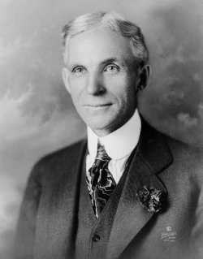
Henry Ford (1863 – 1947)
Utilizó un sistema de integración vertical y horizontal, produciendo desde materia prima inicial hasta el producto final.

Slide 11
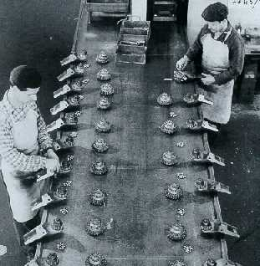
Fordismo moderno
Fabricación repetitiva orientada a la producción de productos en masa
Producción como un flujo
Continuado
Perfeccionar la forma de
combinar Los factores
internos

Slide 12
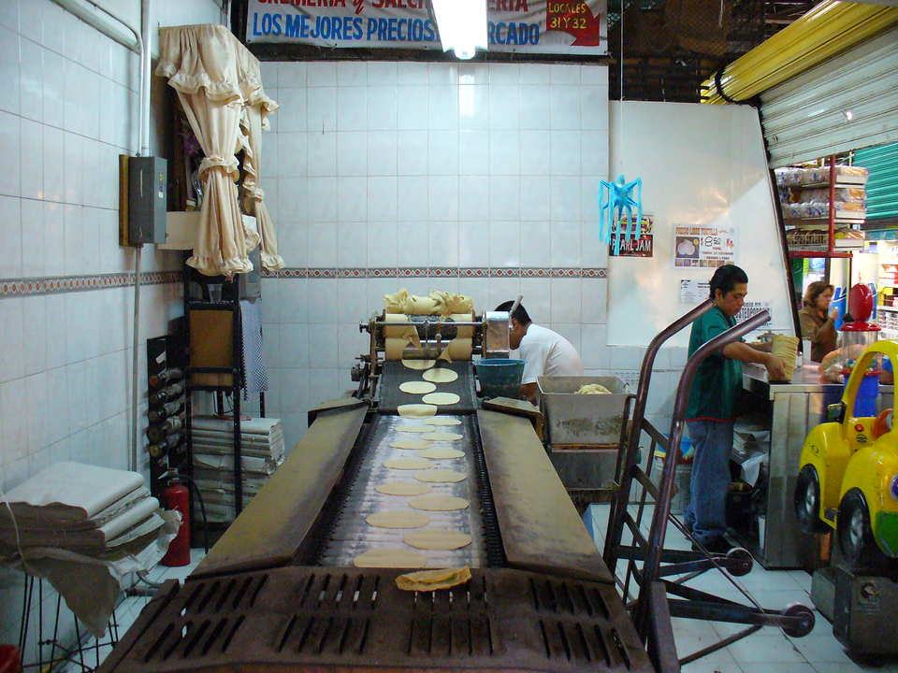
Principios Estructura de la entradas
produce una proporción mayor a la acordada
Prima el hacer sobre el comprar
Compra parecida a una tienda de barrio
Se emplea múltiples proveedores
Dificultad en la logística y el control de calidad
se piensa en el precio de adquisición

Slide 13
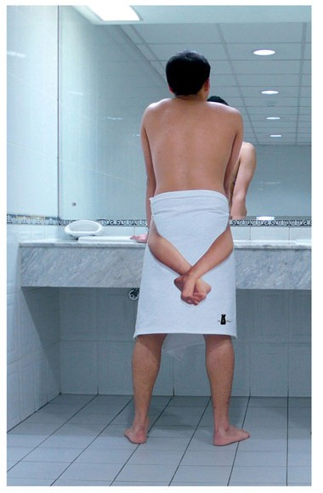
Configuración de salidas
Innovación y originalidad
Se incremente el numero de modelos y variantes
hay demasiados distribuidores intermedio
Gran costo final y poca escucha al consumidor

Slide 14

Calidad y satisfacción al cliente
Busca aumentar los deseo de adquisición
Satisfacer al cliente en todo deseo
Nuevas técnicas (japonesas)
Hombre propenso a cometer errores
Empobrecimiento del trabajo humano

Slide 15
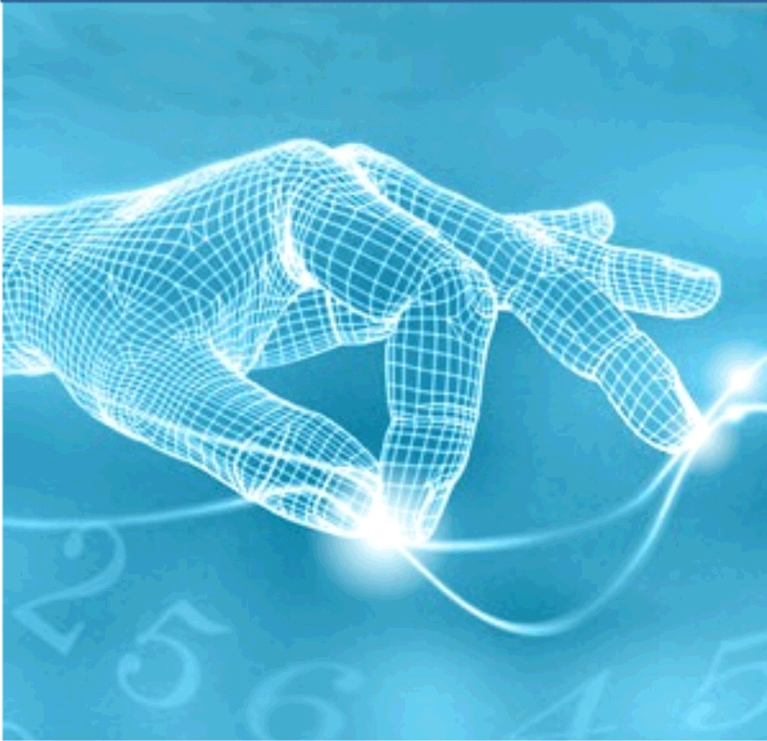
Tecnología de producto
Creación de departamentos y áreas autónomas
cruce de intereses dificultando un objetivo común
Perspectiva tecnología propia
Estudio del mercado

Slide 16
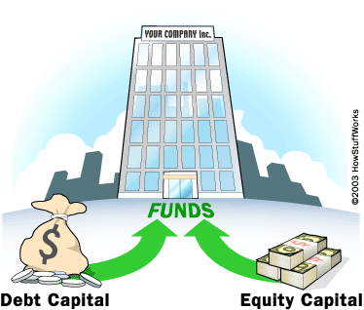
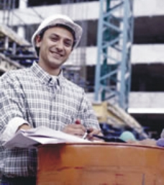
personal
No se tiene en cuenta la persona
Lo importante es el capital
Empleado como coste a minimizar
Maquinizar la empresa
trabajador = subordinado = niño

Slide 17

organización y dirección
Separación entre los que piensan y lo que ejecutan
Arrogancia del poder, trasladada a la arrogancia del saber
Amplia diferencia entre administración y produccion
niveles de mando
mala comunicación
problemas internos
pierde labor en conjunto y
Mala comunicación

Slide 18
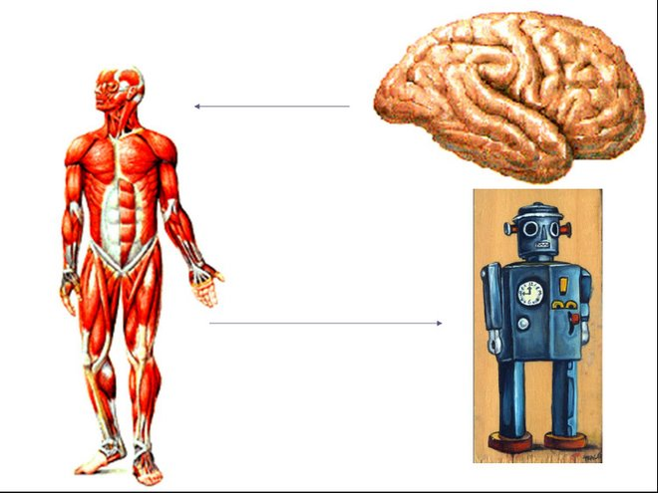
la organización como maquina
Usar una maquina, trabajar con una maquina y como una
nos dejamos guiar con los principios mecanicistas
las organización la llevamos a la mecanización del pensamiento
formas burocráticas de la organización
Taylor racionaliza el taller al separar la mano del cerebro

Slide 19
Metáfora de la maquina
Ventajas
Limitaciones
Útil en tarea lineal
Cuando se puede producir el mismo producto una y otra vez
Útil cuándo la parte humana de la maquina sea obediente
Cuando el producto realizado será esperado
Las formas organizacionales tienen dificultades a adaptarse al cambio
Apatía, descuido y falta de amor propio
Consecuencias no previstas y no deseables
Efectos deshumanizadores sobre los empleados

Slide 20
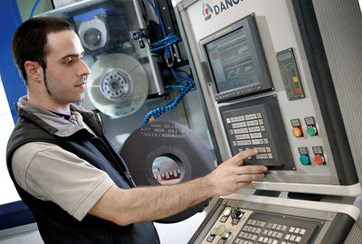
Organización mecanicista
Eficacia por encima de la creatividad
Racionalidad burocrática
Desprecia la iniciativa y anima la obediencia
Convierte sistema de cooperación y uno de competición
Limita el desarrollo de
La capacidad humana

Slide 21
Taylorismo en Estados Unidos

Slide 22
Taylorismo en Colombia

Slide 23
SERVIFLEX LTDA
NO ESPECIALIZADA
Mano de obra
Maquinaria
ESPECIALIZADA
POLIETILENO
Materiales
POLIPROPILENO

Slide 24
AMBIENTE RUIDOSO
CANALES NO ADECUADOS
SIN PROTECCION ADECUADA
METODO
TAREAS REPETITIVAS
ACCIDENTES
INCAPACIDADES

Slide 25
PROYECTO
BUSCAR PROCESOS CRITICOS
Atraso entrega de productos
Disminución en la calidad de los productos
Aumenta el desperdicio de materiales
Empirismo para elaborar los empaques
Aumento en los costos de producción

Slide 27
Conclusiones
ventajas:
Mayor especialización
Se obtiene la más alta eficiencia en cada persona
La división del trabajo es planeada
El trabajo manual se separa del trabajo intelectual
Disminuye la presión sobre un solo jefe por el número de especialistas con que cuenta la organización
Mejoró niveles de calidad
Estandarizar los procesos de producción y se crean incentivos
Se establecieron jornadas de trabajo más justas
Se eliminaron los niños de las plantasentajas

Slide 28
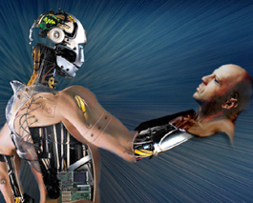
Desventajas
Se limita la creatividad y no se permite pensar al obrero
Se ve al hombre como máquina y no como ser
Separación entre los que piensan y los que ejecutan
Procesos repetitivos, desmotivación rutina
Se criticó porque su modelo fue muy teórico

